Slide 1
Lab1: DOL开发环境配置

Slide 2

TAs：
李建鹏、崔明月、钟安阳、陈胜杰、
康德开、张文权、朱笛、管卓群
嵌入式课程群：461776062

Slide 3
Distributed Operation Layer :
The distributed operation layer (DOL) is a software development framework to program parallel applications. The DOL allows to specify applications based on the Kahn process network model of computation and features a simulation engine based on SystemC. Moreover, the DOL provides an XML-based specification format to describe the implementation of a parallel application on a multi-processor systems, including binding and mapping.
www.tik.ee.ethz.ch/~shapes/dol.html

Slide 4
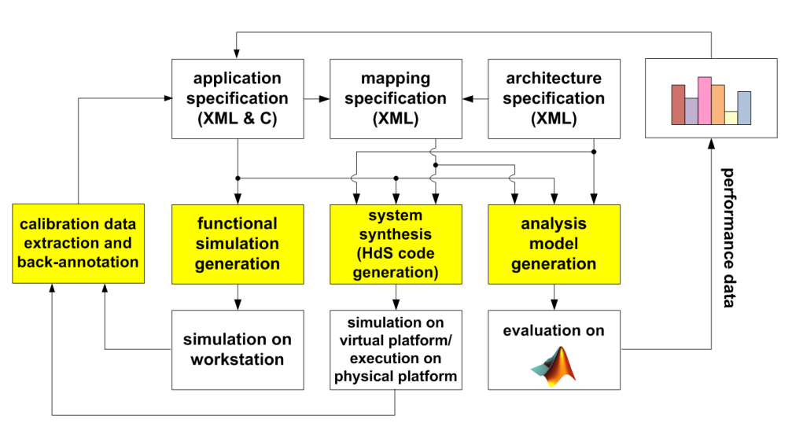

Slide 5
Make工具简介
在Linux和Ubuntu环境中，make工具主要被用来进行工程编译和程序链接
Makefile文件：告诉make以何种方式编译源代码和链接程序
make通过比较对应文件（规则的目标和依赖）的最后修改时间，来决定哪些文件需要更新、那些文件不需要更新。
http://blog.chinaunix.net/uid-9314244-id-2004686.html

Slide 6
Ant工具简介
Ant是一种基于Java的build工具。
Ant用Java的类来扩展。
Ant本身就是这样一个流程脚本引擎，用于自动化调用程序完成项目的编译，打包，测试等。
http://blog.163.com/qiangyongbin2000@126/blog/static/77517819201151653423687/

Slide 7
Ant的优点
跨平台性。Ant是纯java语言编写的，所示具有很好的跨平台性。
操作简单。Ant是由一个内置任务和可选任务组成的。Ant运行时需要一个XML文件(构建文件)。
容易维护和书写，结构清晰。
Ant可以集成到开发环境中。

Slide 8
Java与javac简介
用途：编译或执行java代码
javac命令用来编译java文件
java命令可以执行生成的class文件

Slide 9
本次实验环境在linux下进行，建议使用虚拟机安装Ubuntu（
VMWARE教程：http://jingyan.baidu.com/article/0320e2c1ef9f6c1b87507bf6.html
VIRTUALBOX教程：
http://jingyan.baidu.com/article/cdddd41c5eea3153ca00e160.html
Ubuntu下载：
http://www.ubuntu.com/download/desktop
）

Slide 10
安装一些必要的环境(ubuntu为例)：
$ sudo apt-get update
$ sudo apt-get install ant
$ sudo apt-get install openjdk-7-jdk
$ sudo apt-get install unzip

Slide 11
1.下载文件(使用Vmware虚拟机，也可以从主机拷贝到虚拟机中去http://jingyan.baidu.com/article/c33e3f48a5c153ea15cbb5b2.html
)：
sudo wget http://www.accellera.org/images/downloads/standards/systemc/systemc-2.3.1.tgz
sudo wget http://www.tik.ee.ethz.ch/~shapes/downloads/dol_ethz.zip

Slide 12
2.解压文件
新建dol的文件夹
$ mkdir dol
将dolethz.zip解压到 dol文件夹中
$ unzip dol_ethz.zip -d dol
解压systemc
$ tar -zxvf systemc-2.3.1.tgz

Slide 13
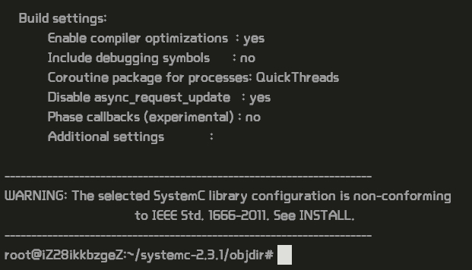
2.编译systemc
解压后进入systemc-2.3.1的目录下
$ cd systemc-2.3.1
新建一个临时文件夹objdir
$ mkdir objdir
进入该文件夹objdir
$ cd objdir
运行configure(能根据系统的环境设置一下参数，用于编译)
$ ../configure CXX=g++ --disable-async-updates
右图为运行configure之后的截图

Slide 14
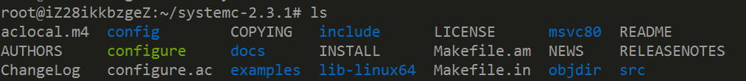
2.编译systemc（续上页
编译
$ sudo make install
编译完后文件目录如下($ cd .. $ ls
)，能看到include, lib-linux64(对于32位系统，这里是lib-linux)
记录当前的工作路径(会输出当前所在路径，记下来，待会有用)
$ pwd
这里表示我当前的工作路径为 /root/systemc-2.3.1

Slide 15
3.编译dol
进入刚刚dol的文件夹
$ cd ../dol
修改build_zip.xml文件
找到下面这段话，就是说上面编译的systemc位置在哪里，
<property name="systemc.inc" value="YYY/include"/>
<property name="systemc.lib" value="YYY/lib-linux/libsystemc.a"/>
把YYY改成上页pwd的结果（注意，对于 64位 系统的机器，lib-linux要改成lib-linux64）

Slide 16
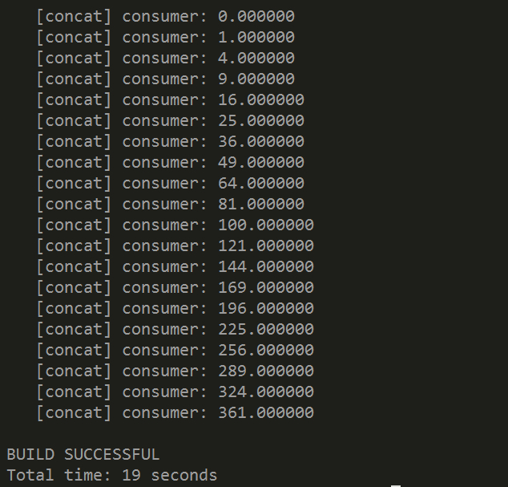
3.编译dol（续上页
然后是编译
$ ant -f build_zip.xml all
若成功会显示build successful
接着可以试试运行第一个例子
进入build/bin/mian路径下
$ cd build/bin/main
然后运行第一个例子
$ ant -f runexample.xml -Dnumber=1
成功结果如图

Slide 17
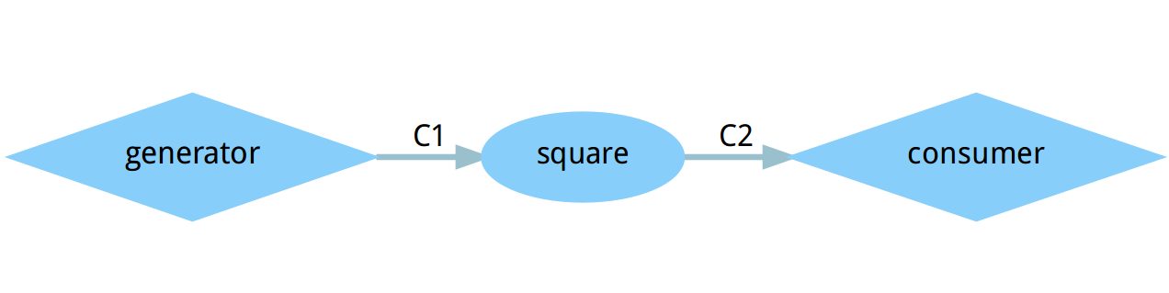
Run example1：
$ cd build/bin/main
$ ant -f runexample.xml -Dnumber=1

Slide 18
实验报告提交及要求：
暂无

